Slide 1
分位数回归模型在R环境下的实现
中国人民大学统计学院 左辰 潘岚锋

Slide 2
大纲
引言
分位回归模型的基本结构
回归系数的渐进分布
参数估计
残差形态的检验
一个实例

Slide 3
一、引言
传统回归模型的缺陷：
1 只反映均值变化
2 Gauss-Markov假设条件太强
分位回归模型
1 拟合在不同分位数水平下的估计值，可以反映更多的信息
2 对残差分布放松假设
R package：quantreg
by Roger Koenker

Slide 4
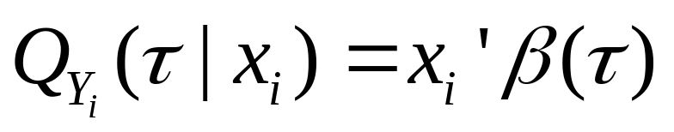
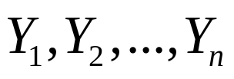
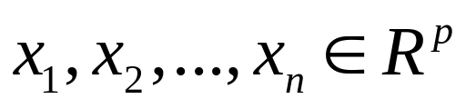
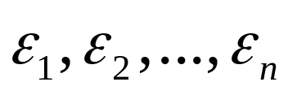


二、模型的构造
其中：因变量 相互独立
自变量
残差项
回归系数 表示分位数水平 的回归系数

Slide 5
rq(y~x,tau=…,method=‘br’)
以quantreg包中的engel为例：
自变量：income--年收入
因变量：foodexp--食品消费额
fit1=rq(foodexp~income,data=engel)
#tau值缺省为0.5，表示中位数回归
fit2=rq(foodexp~income,data=engel,tau=c(0.1,0.25,0.75,0.9))
#对0.1，0.25，0.75，0.9四个分位数水平进行回归

Slide 6
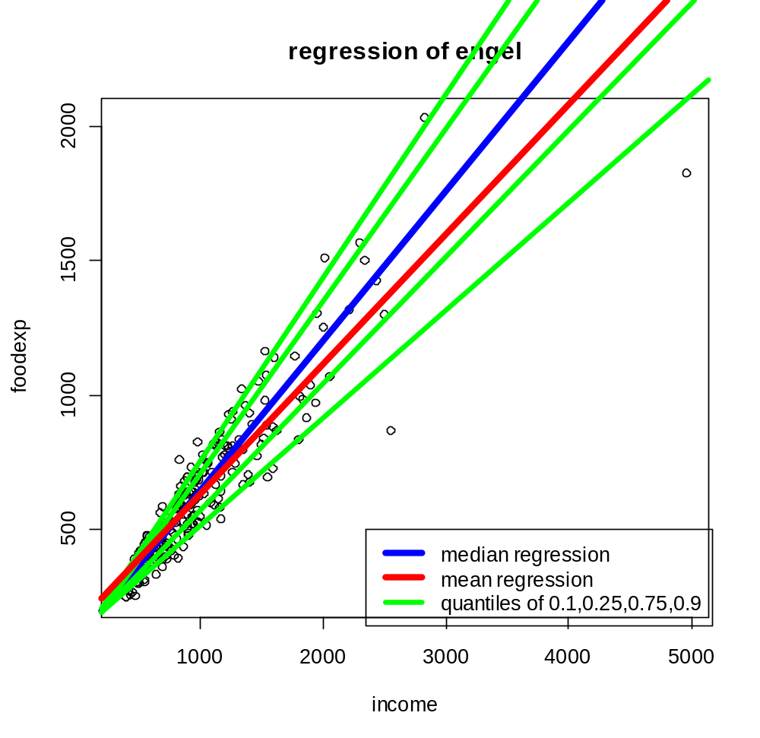
中位数回归和均值回归的差异
均值回归受到
离群点影响

Slide 7
稳健性的试验
目的：比较均值回归、中位数回归系数的稳定性
方法：
1 计算原模型的预测值、残差
2 从残差中抽样加入到预测值中，重新作均值回归和中位数回归
3 统计两种回归系数的分布

Slide 8
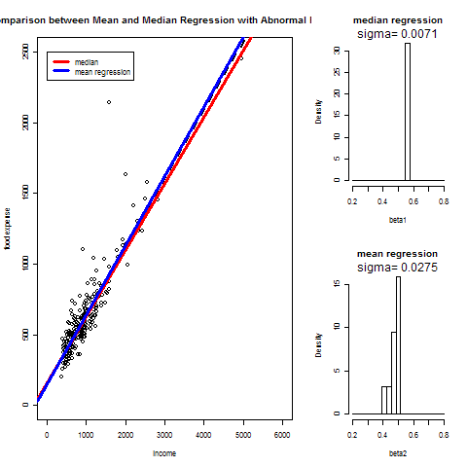
结果

Slide 9
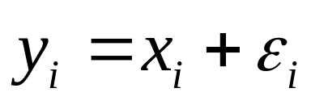
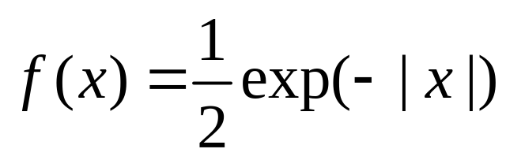
三、回归系数的渐进分布
考虑独立同分布的场合
模型：
残差分布：双尾指数（Laplace）
随机生成1000次，统计在0.1,0.2,…,0.9水平上的分位回归系数:
rq(y~x,tau=seq(0.1,0.9,length=9))

Slide 10
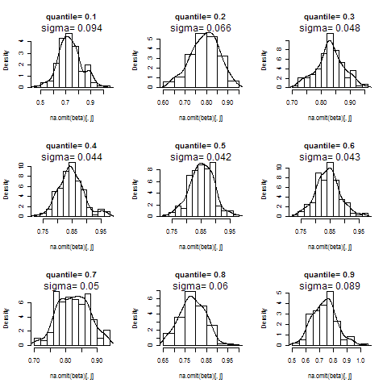

Slide 11
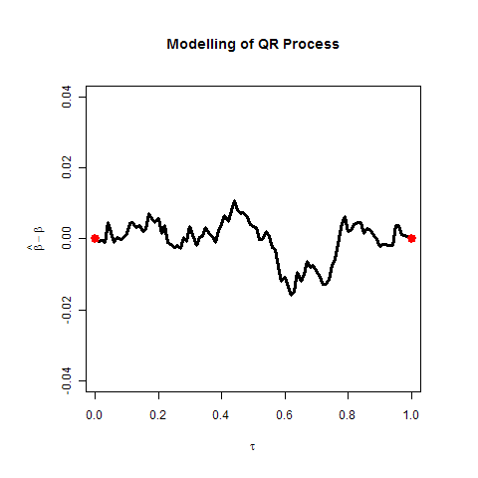
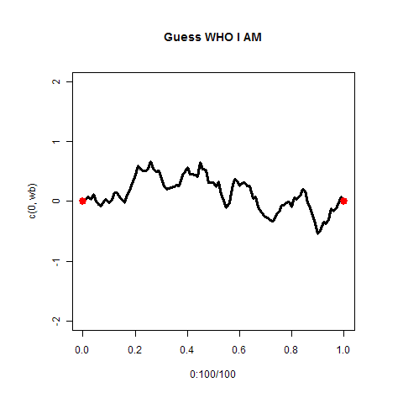
此外，可以观察回归系数的误差在不同分位数水平上的变化

Slide 12
四、参数估计
给出一个分位回归模型fit=rq(y~x)后，命令summary(fit,se=‘…’)可以查看参数估计的结果
se选项用于选择参数估计的不同方法，主要有
1 se=‘ker’:核函数估计法
2 se=‘boot’:Bootstrap方法
3 se=‘rank’:秩检验

Slide 13
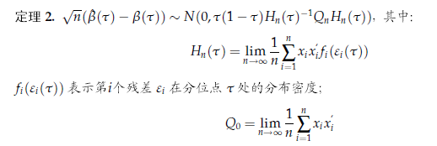
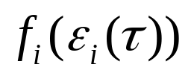
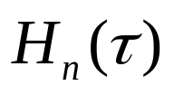
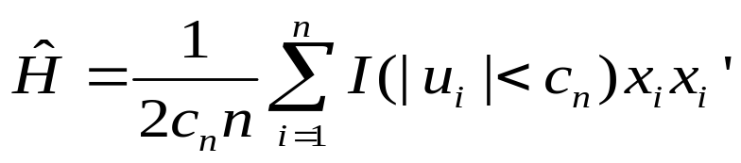
1 核函数估计法
因为残差分布未知，无法直接求出
Powell给出如下估计方法：

Slide 14
2 秩检验
秩检验是R中进行参数估计的默认方法。
该方法绕开了对未知变量的非参数估计，
Jurekova, Guttenbrunner（1992）通过对偶规划问题的解，构造出一组秩统计量，渐进服从T分布
> summary(fit,se=‘nid’)
结果：
Call: rq(formula = foodexp ~ income)
tau: [1] 0.5
Coefficients:
Value Std. Error t value Pr(>|t|)
(Intercept) 81.48225 19.25066 4.23270 0.00003
income 0.56018 0.02828 19.81032 0.00000

Slide 15
秩检验（续）
Koenker, Machado(1994)推广了秩检验的思路，构造出非渐进分布意义下的参数估计方法
summary(fit)
结果：
Call: rq(formula = foodexp ~ income)
tau: [1] 0.5
Coefficients:
coefficients lower bd upper bd
(Intercept) 81.48225 53.25915 114.01156
income 0.56018 0.48702 0.6019
注意：置信区间不是关于估计值对称的

Slide 16
3 Bootstrap
通过放回抽样的Monte-Carlo试验，得到回归系数的均值和标准差
运用T统计量的方法，构造置信区间
> summary(fit,se=‘boot’,bsmethod=‘xy’)
结果：
Call: rq(formula = foodexp ~ income)
tau: [1] 0.5
Coefficients:
Value Std. Error t value Pr(>|t|)
(Intercept) 81.48225 26.62421 3.06046 0.00247
income 0.56018 0.03399 16.48263 0.00000

Slide 17
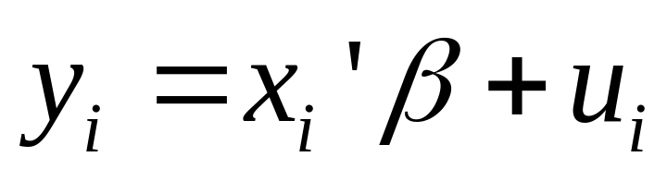
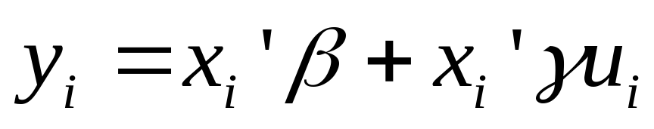
五、残差形态的检验
分位数回归模型的一个重要应用就是对两种残差分布的如下两种形态作检验：
1 位置漂移模型（location shift model）
2 位置-尺度漂移模型（location-scale shift model）

Slide 18
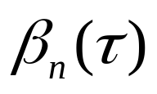

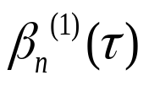
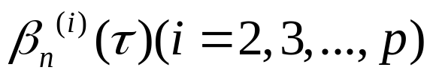
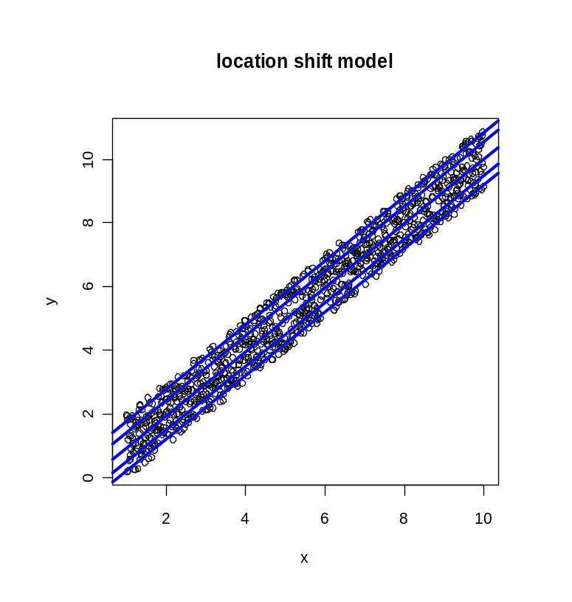
检验的思路：观察 随 的变化情况
位置漂移模型：
除常数项分量 之外，
与分位数水平 无关
反映在图上，
不同分位数水
平上的回归直
线相互平行

Slide 19
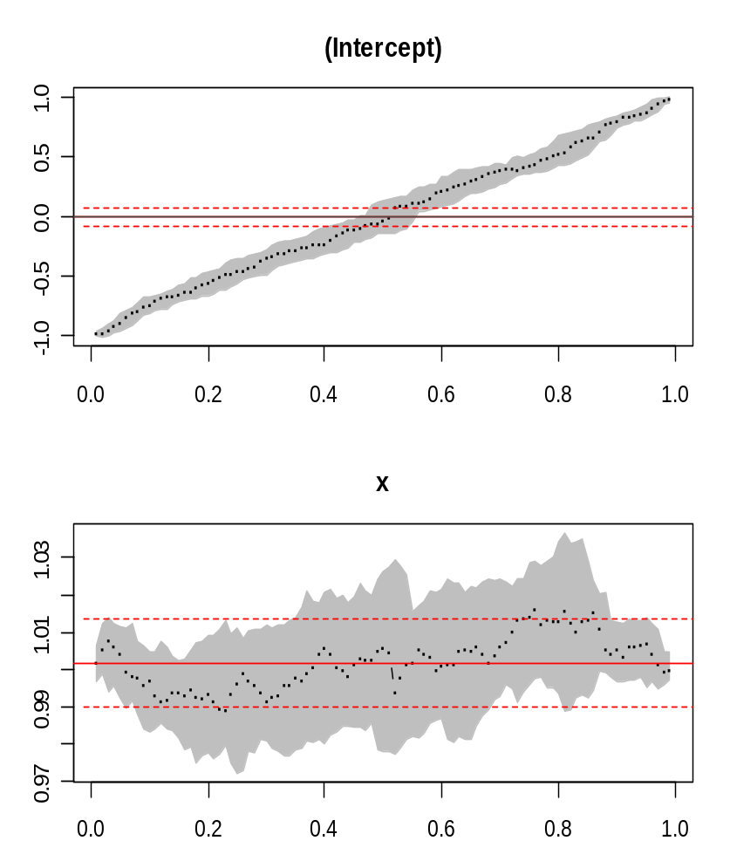
对分位数回归过程（regression quantile process）作图
分位数回归过程：对一簇分位数水平作回归得到的一组模型
例子rqpr=rq(y~x,tau=1:99/100)
plot(summary(rqpr))

Slide 20


位置-尺度漂移模型
由表达式可以看出，
向量 的各分量随 变化的规律是一致的
模拟实例：
x1<-seq(1,10,length=1000)
x2=rnorm(1000,mean=0,sd=10)
x3=rexp(1000,rate=0.1)
u=runif(1000,min=-2,max=2)
y=x1+2*x2-x3+u*(-2*x1+x2-x3)
rqpr=rq(y~x1+x2+x3,tau=10:90/100)
plot(summary(rqpr))

Slide 21
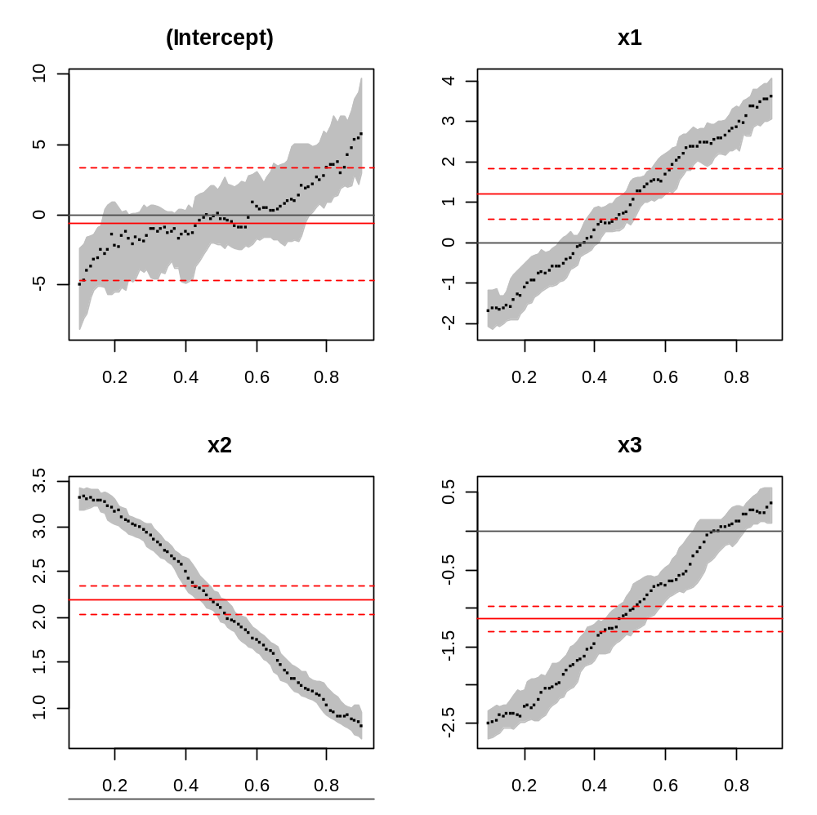
回归系数的变化情况基本一致,是位置-尺度漂移模型的典型特征

Slide 22
检验方法
Khmaladze检验
Koenker&肖志杰（2002）引入Khmaladze鞅变换技术，计算统计量
R：
KhmaladzeTest(y~x1+x2+x3…,nullH=‘location’/‘location-scale’)
#nullH:零假设（null hypothesis），默认为‘location’,表示位置漂移模型

Slide 23
六、一个例子：barro
该数据记录了世界各国GDP的增长率和相关因子，共有161个观测；其中前71个观测在1965年~1975年取得；后90个观测是1985~1987年间取得。
因子包括：
y.net:GDP年增长率 lgdp2:人均GDP
mse2:男性高中教育情况 fse2:女性高中教育情况
fhe2:女性高等教育情况 mhe2:男性高等教育情况
lexp2:人均期望寿命 lintr2:人均资本占有
gedy2:教育投入占GDP的比重
Iy2:投资占GDP的比例
gcony2:公共设施建设占GDP的比例
lblakp2:黑市借贷佣金率 pol2:政治稳定性指数
ttrad2贸易增长率。

Slide 24
1、中位数回归
library(quantreg)
data(barro)
attach(barro[62:161,])
rqm=rq(y.net~lgdp2+mse2+fse2+fhe2+mhe2+lexp2+lintr2+gedy2+Iy2+gcony2+lblakp2+pol2+ttrad2)
summary(rqm,se='nid')

Slide 25
2 分位数回归过程
rqa=rq(y.net~lgdp2+mse2+fse2+fhe2+mhe2+lexp2+lintr2+gedy2+Iy2+gcony2+lblakp2+pol2+ttrad2,tau=10:90/100)
rqas=summary(rqa)
plot(rqas)

Slide 26
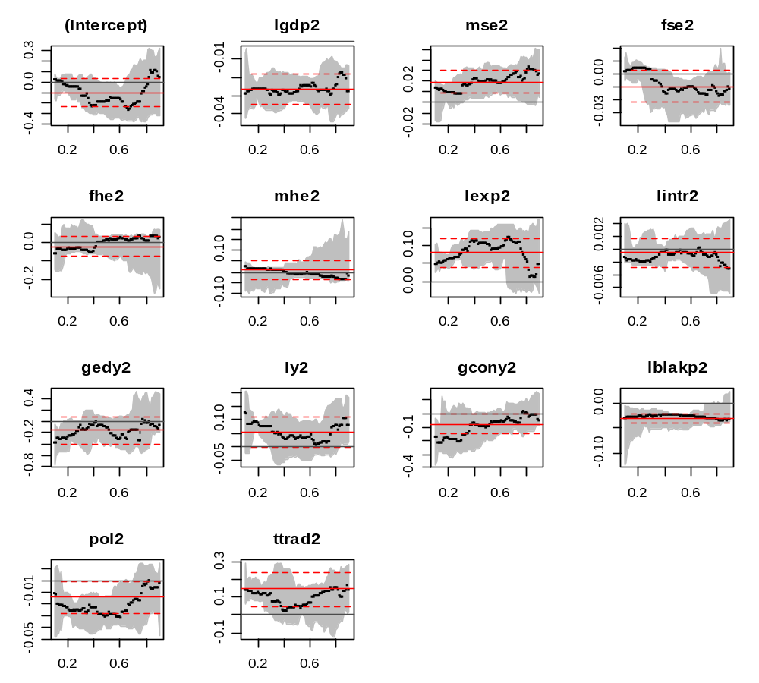
红色区域：最小二乘回归的参数
图中看出各参数显著性

Slide 27

3 剔除自变量的影响
rrs.test(lgdp2+lexp2+lblakp2+mse2+fse2,pol2+fhe2+mhe2+lintr2+gedy2+Iy2+gcony2+ttrad2,y.net)
结果：$sn
[,1]
[1,] 4.66242
$ranks
[1] 0.335536739 0.326554008 0.295262752 0.303839348 0.398400879……
待检验的自变量个数为8个
查表知， ，可见剔除这些自变量对模型无显著影响

Slide 28
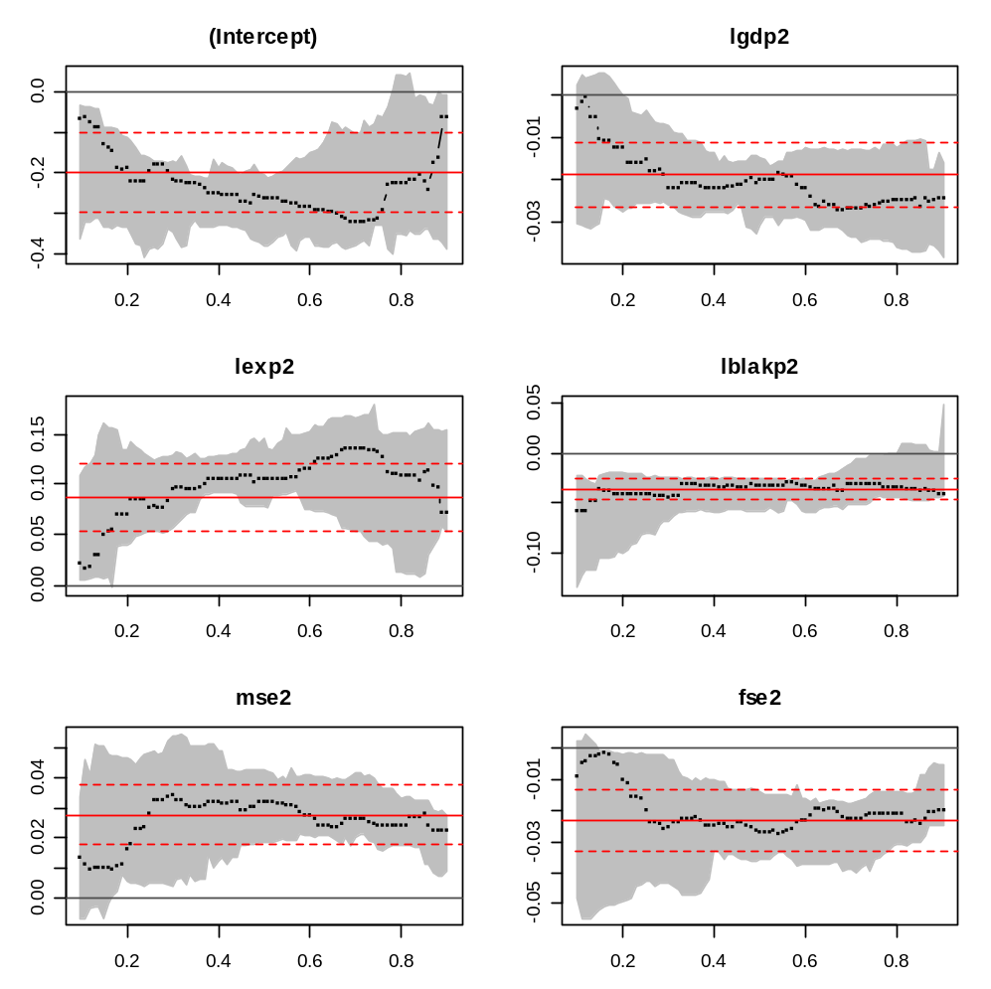
对剩余自变量作分位数回归过程
rqa=rq(y.net~lgdp2+lexp2+lblakp2+mse2+fse2,tau=10:90/100)
rqas=summary(rqa)
plot(rqas)

Slide 29
4 残差分布形态的检验
位置漂移模型：
KhmaladzeTest(y.net~lgdp2+lexp2+lblakp2+mse2+fse2)
位置-尺度漂移模型：KhmaladzeTest(y.net~lgdp2+lexp2+lblakp2+mse2+fse2,nullH='location-scale')
变量 | 位置漂移模型 | 位置-尺度漂移
lgdp2 | 1.229 | 0.636*
lexp2 | 1.744 | 0.309*
lblakp2 | 0.631* | 1.080
mse2 | 1.018 | 0.895*
fse2 | 0.910 | 0.763*
总计 | 3.093 | 2.532*
查表可知，在0.1的显著性水平下，两种模型都不能被拒绝
但从统计量数值看，位置尺度漂移模型相对更合理

Slide 30
八、总结
线性分位数回归模型中的应用，quantreg中的基本函数和分析流程
分位数模型与传统回归模型相比，回归参数更加稳健，同时可以反映更多的信息
通过不同分位数水平的残差分布，可以对位置-漂移模型和位置-尺度漂移模型做出检验
quantreg包中还包括非参数统计的分位数估计，此外，分位数回归在时间序列方面也逐渐有更多的应用

Slide 31
谢谢！

